Slide 1

SIAAF WEB
INSTRUCTIVO PARA GENERAR REPORTES CRÉDITOS GENERAL

Slide 2
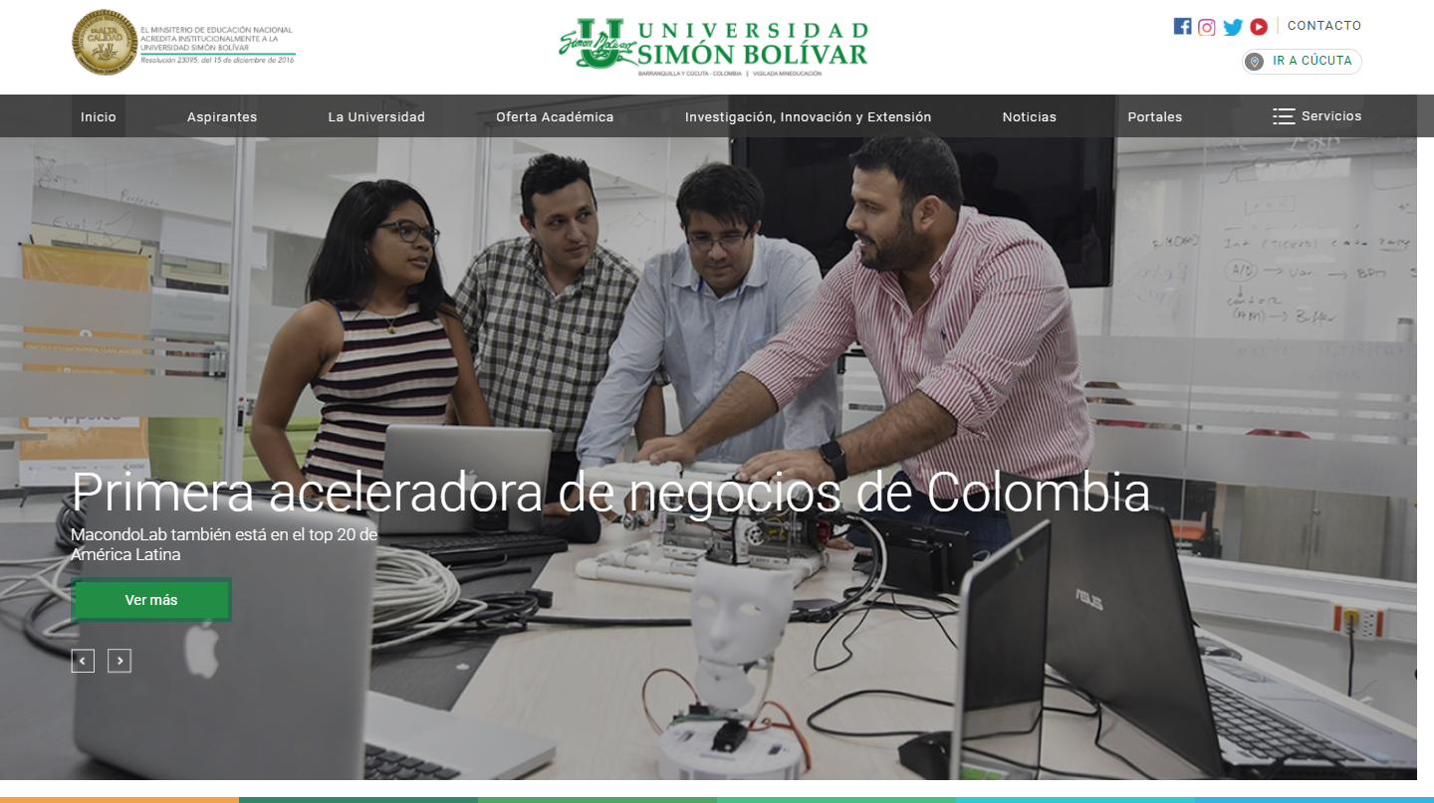
Acceso
Ingrese desde su navegador al sitio web de la Universidad: http://www.unisimon.edu.co/ y seleccione en menú principal la opción “Portales”

Slide 3

Acceso
Dirigirse a la sección «Profesores y Administrativos», digite su usuario y contraseña para acceder al sistema y luego presione sobre el botón “Ingresar”

Slide 4

Módulo
Luego de ingresar deberá seleccionar el módulo “Crédito”

Slide 5
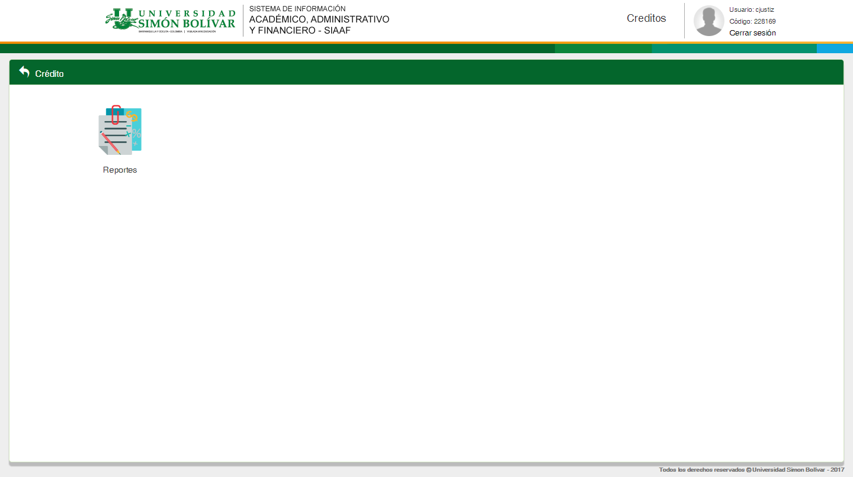
Módulo
Posteriormente seleccionar la sección «Reportes»

Slide 6
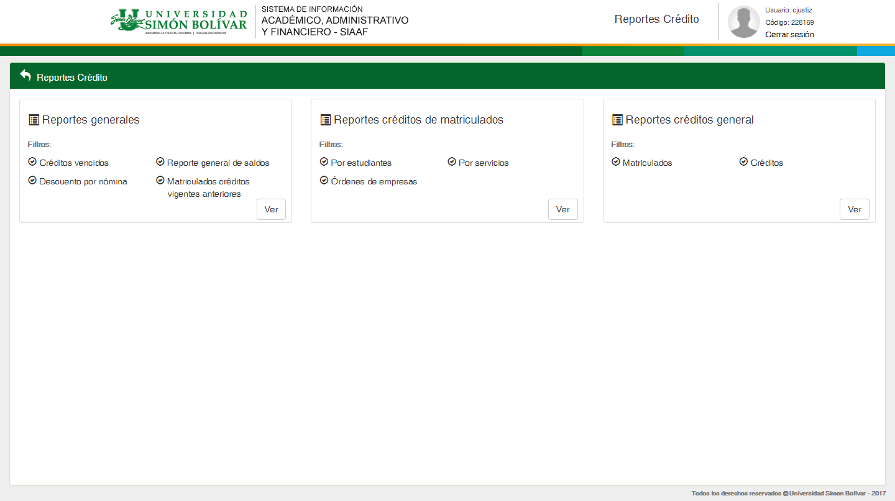
Módulo
Acceder al modulo «Reportes créditos Generales», para generar reportes de: matriculados y créditos

Slide 7
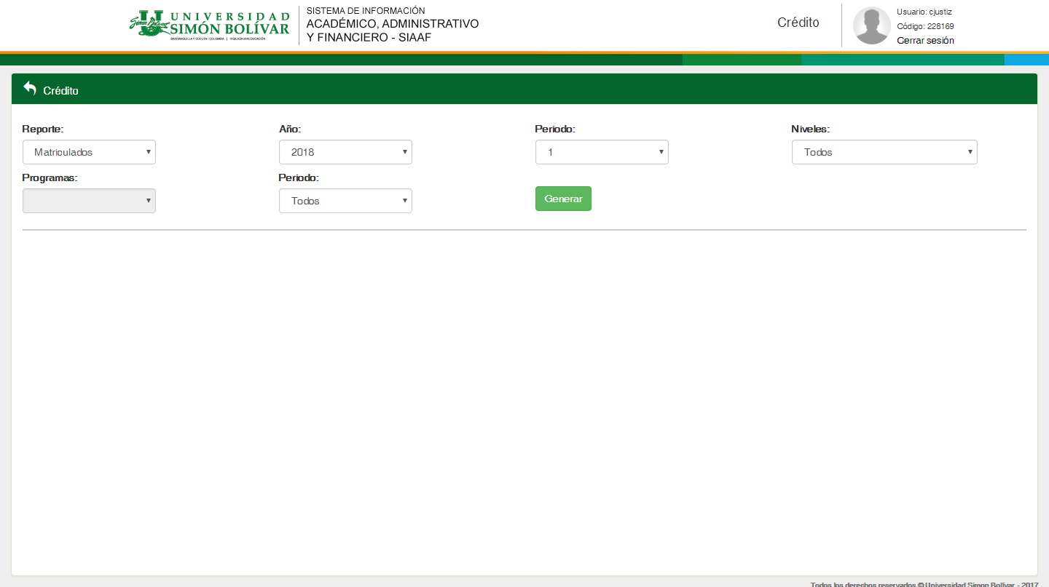
Módulo
Para generar el reporte aplicar los filtros necesarios y presionar el botón «Generar»

Slide 8
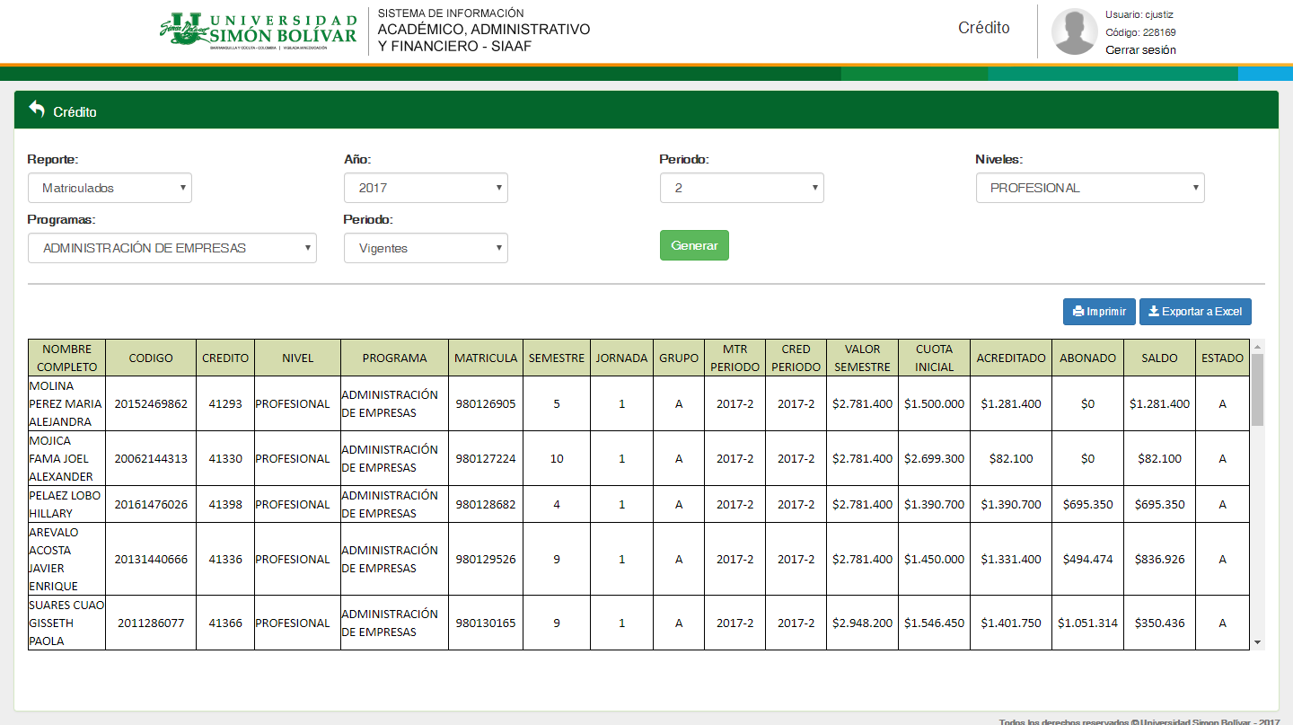
Módulo
El reporte se podrá Imprimir y generar el un documento en Excel, para ello seleccione el botón correspondiente a la acción deseada

